Slide 1



Ingeniería de Software II
Proyecto ATI Termic SPA Climatización Industrial
95% del sistema ERP | Incremento III | Grupo 5
- Gonzalo Anabalón
- Alex Arancibia
- Pablo Martínez
- Felipe Oregón
- Martín Sáez
- Benjamín Velásquez
- Felipe Yelpi
Profesor: Paulo Quinsacara Jofré
02-10-2026

Slide 2








Contenido de la presentación
01
Propuesta de Solución e Incremento
05
Pruebas Unitarias y Evidencias
02
Product Backlog – Pila del Producto
06
Demo del Sistema
03
Sprint Backlog – Casos de Uso Destacados
04
Vistas 4+1 – Arquitectura del Sistema

Slide 3
Propuesta de solución e incremento
Sistema ERP web para ATI Termic SpA — Centraliza gestión de obras, compras, RRHH, finanzas y documentación. Stack: React.js + Node.js + Express + MySQL + JWT.
INC 1
INC 2
INC 3
INC 4
30%
70%
95%
100%
Seguridad, Obras,
Compras, Finanzas,
Documentación
RRHH, Catálogo
SKU, Solicitudes
Materiales
Finanzas Gerencial,
Mano de Obra,
Portafolio Web
Cierre Técnico,
Certificados,
Producción
◄ ACTUAL
Junio 2026
Agosto 2026
Oct. 2026
Nov. 2026

Slide 4




Product backlog – pila de producto
28
264
95%
2
CU Nuevos
HH Estimadas
Avance Total
Actores
Categoría
Casos de Uso
Prioridad
HH Est.
Seguridad y Acceso
CU 01, 02, 03, 04, 05, 06, 07, 62
Alta
74 HH
Gestión de Obras
CU 08, 09, 10, 11, 12, 13
Alta
58 HH
Finanzas e Impuestos
CU 40, 51, 52, 61
Alta
40 HH
Compras, Logística y Herramientas
CU 34, 50, 59, 60
Media
40 HH
Equipos HVAC
CU 43, 58, 63
Media
24 HH
Sistema y Administración
CU 46, 48, 49
Baja
28 HH

Slide 5


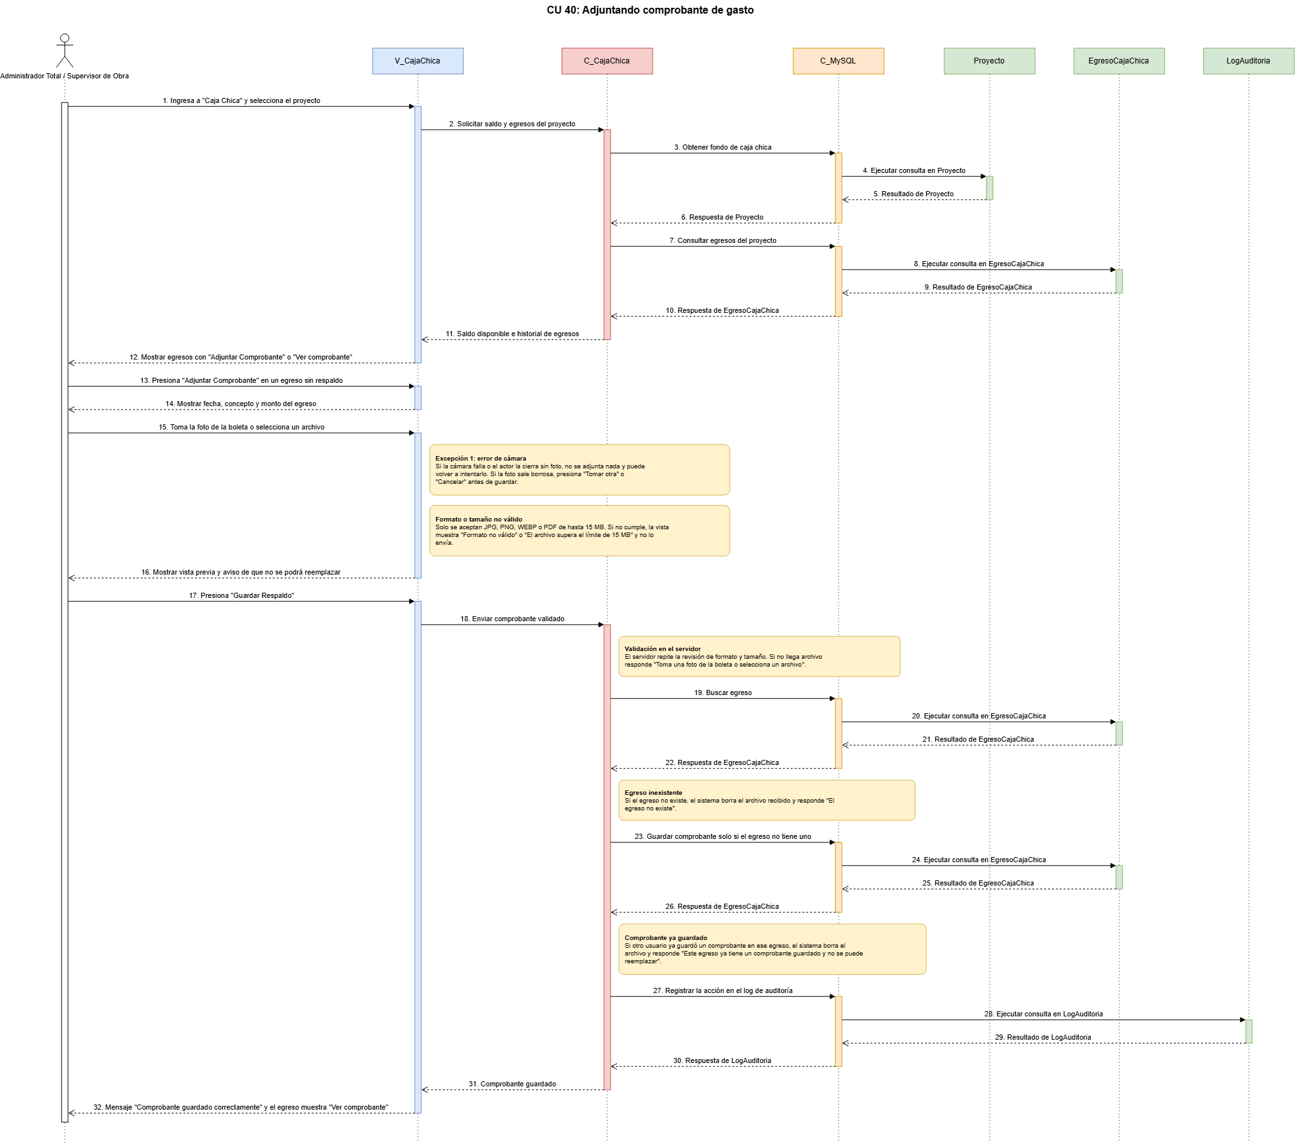
CU 40: Adjuntando Comprobante de Gasto
¿Por qué es Destacado en nuestro ERP?
DETALLES TÉCNICOS
Actor: Supervisor de Obra / Administrador Total
Dependencia: UR-F-44
Tecnología: React + Express + Multer + MySQL
Frecuencia: Después de cada egreso de caja chica
Boleta fotografiada como respaldo inmutable
FLUJO PRINCIPAL
1. Actor selecciona un egreso en el historial de Caja Chica
EXCEPCIONES
2. Sistema muestra el egreso y la opción “Adjuntar Comprobante”
3. Actor toma foto de la boleta o selecciona un archivo
Imagen borrosa o error de cámara:
Se permite cancelar y reintentar antes de guardar.
Comprobante ya adjunto:
Se bloquea el reemplazo: el respaldo es inmutable.
4. Sistema valida el formato y muestra una vista previa
5. Actor puede usar “Tomar otra” si la imagen salió borrosa
POSTCONDICIÓN: El egreso cuenta con una prueba digital inmutable para auditoría, que no puede reemplazarse ni eliminarse.
6. Actor presiona “Guardar Respaldo”
7. Sistema vincula el archivo al egreso y registra en el log

Slide 6
CU 40: Diagrama de Secuencia

Slide 7
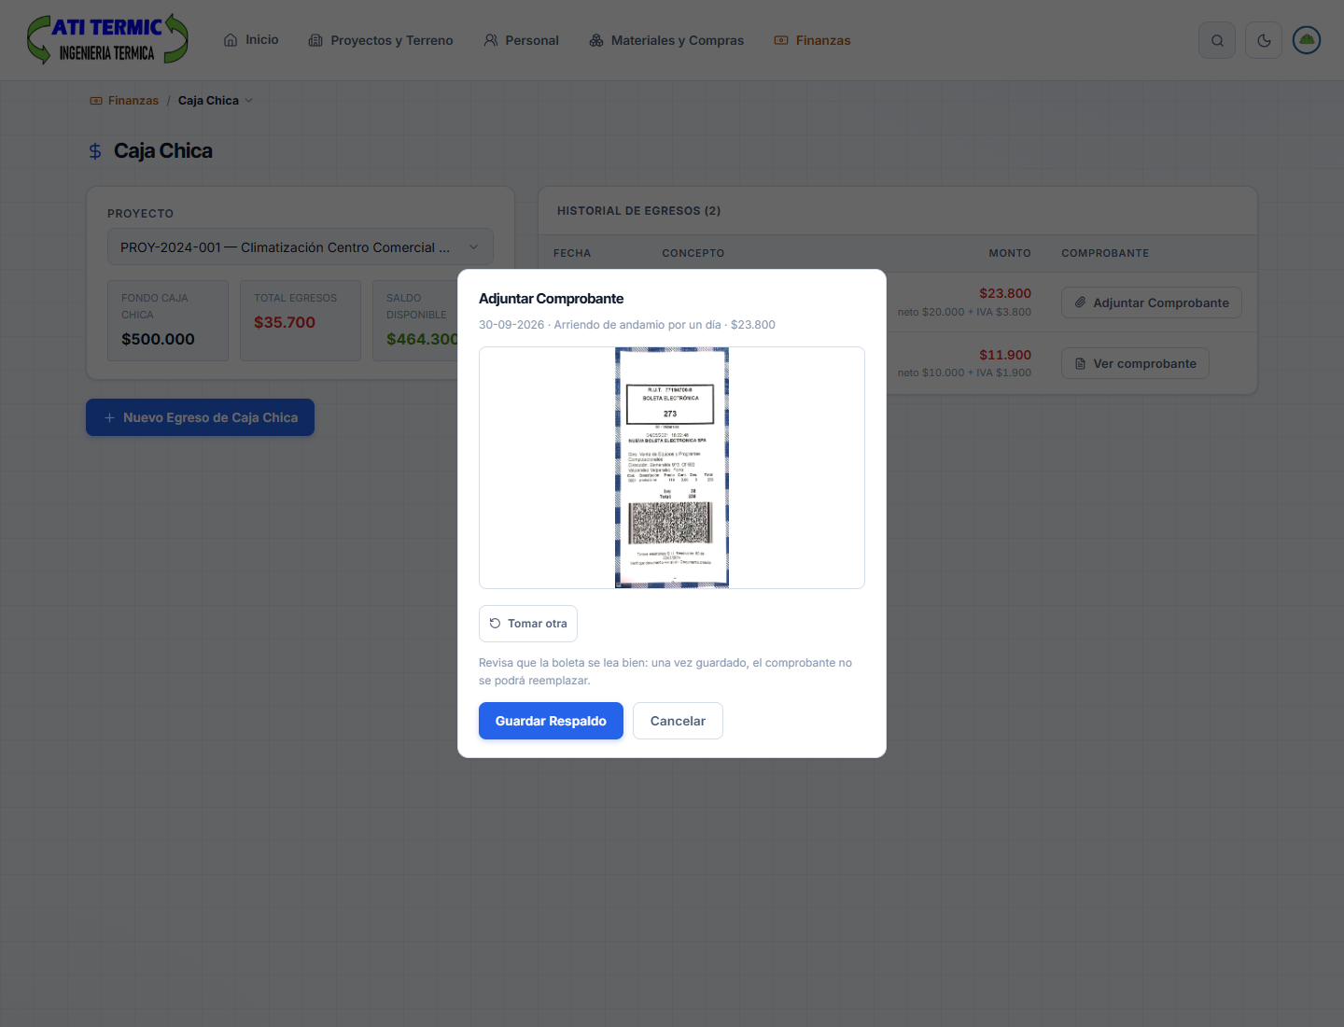
Captura de Comprobante de Gasto

Slide 8

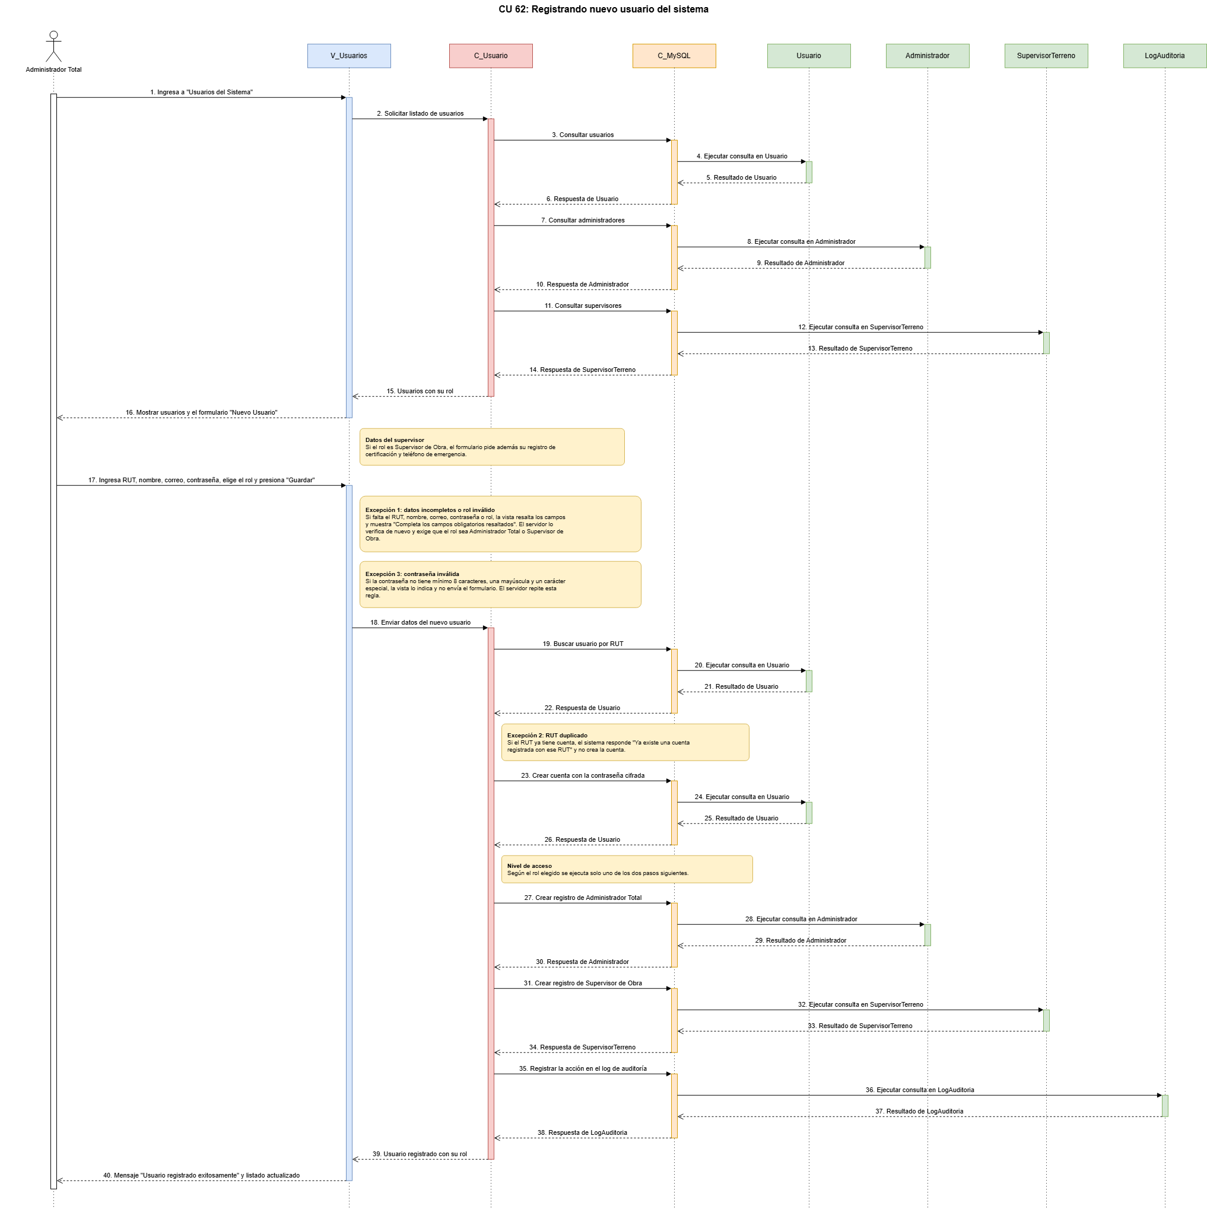
CU 62: Registrando Nuevo Usuario del Sistema
¿Por qué es Destacado en nuestro ERP?
DETALLES TÉCNICOS
Actor: Administrador Total
Dependencia: UR-F-01, UR-F-05, UR-NF-12
Tecnología: React + Express + bcrypt + MySQL
Frecuencia: Al incorporar un colaborador con acceso
Cuentas con contraseña cifrada y nivel de acceso asignado
FLUJO PRINCIPAL
1. Actor abre “Usuarios del Sistema” y presiona “Nuevo Usuario”
EXCEPCIONES
2. Sistema despliega RUT, nombre, correo, contraseña y rol
3. Actor completa los datos y elige el nivel jerárquico
RUT duplicado:
Ya existe una cuenta con ese RUT; se bloquea la creación.
Contraseña inválida:
Se indican los requisitos incumplidos y no se crea la cuenta.
4. Sistema verifica que el RUT no esté registrado
5. Sistema valida contraseña: 8 caracteres, mayúscula y especial
POSTCONDICIÓN: Cuenta guardada con contraseña cifrada y nivel de acceso; el colaborador ingresa de inmediato con su RUT y contraseña.
6. Sistema cifra la contraseña y crea el Administrador o Supervisor
7. Sistema registra en el log y confirma el registro exitoso

Slide 9
CU 62: Diagrama de Secuencia

Slide 10
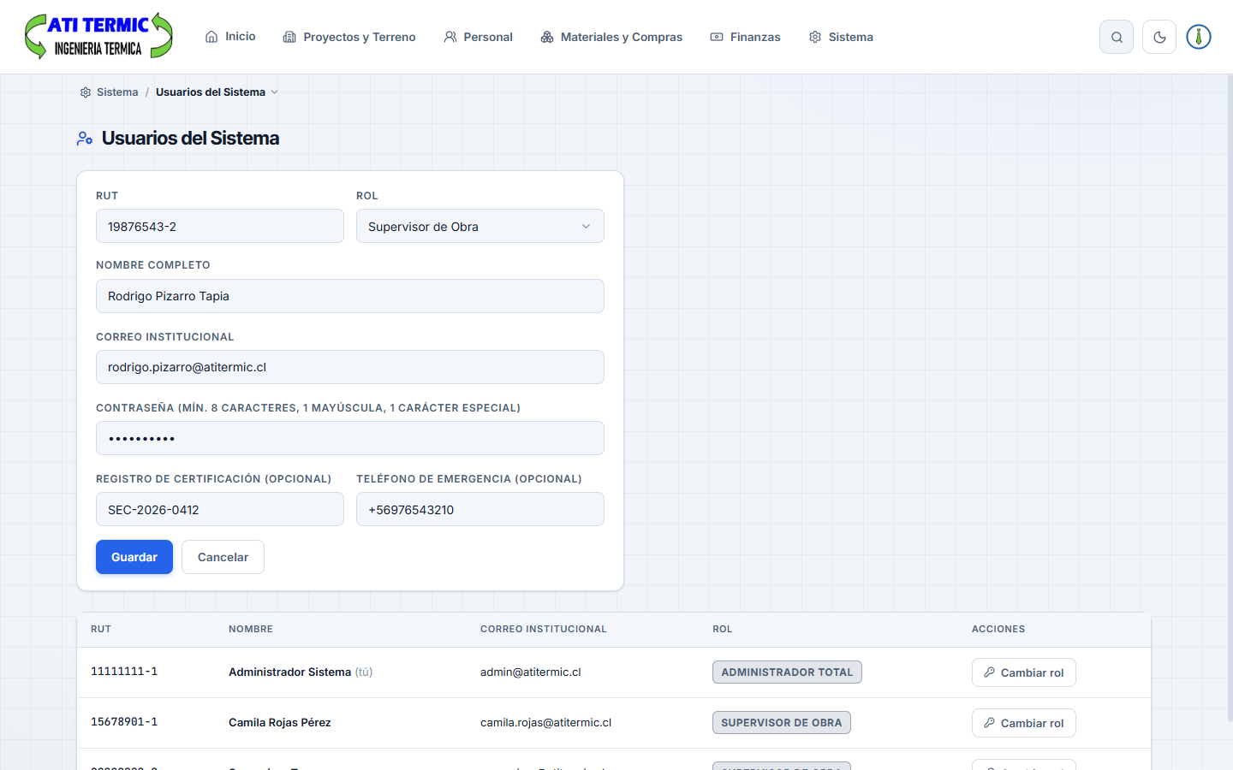
Captura de Registro de Usuario

Slide 11



Vistas Arquitectónicas 4+1
Vista Lógica
Vista de Proceso
Vista Desarrollo
Diagrama de clases
Modelo BD MySQL (3FN, 45 tablas)
63 Diagramas de secuencia
(uno por CU)
Diagrama de componentes
React + Node + MySQL
Vista Física
Vista Externa
Diagrama de despliegue
VPS + Nginx + Ubuntu
Casos de Uso extendidos
(63 CU acumulados)

Slide 12
Pruebas del sistema
CU PRIORITARIOS EN PRUEBAS
ESTRUCTURA DE CADA PRUEBA
CU 40
Comprobante de gasto
ID Prueba:
PT-XX
Respaldo inmutable
CU Asociado:
CU XX: Nombre
CU 62
Registro de usuarios
Datos de Entrada:
Valores ingresados
Contraseña cifrada y rol
CU 05
Sesión por inactividad
Resultado Esperado:
Comportamiento esperado
Cierre automático
Resultado Obtenido:
Respuesta real del sistema
CU 52
Cálculo de impuestos
Neto, IVA y total
Estado:
APROBADA / RECHAZADA
CU 61
Rebaja de costo de obra
Evidencia:
Captura de pantalla
Reingreso de sobrantes

Slide 13

TERCER INCREMENTO
95% COMPLETADO
28 Casos de Uso · 264 HH · 6 Módulos · Sistema ERP ATI Termic SpA

Slide 14
A continuación…
¡Presentación DEMO!

